Slide 1
GB
ridge
[경기도형 대학생 취업브리지 사업]
웹 모바일및 빅데이터 응용과정
1주차: 주차별 강좌 제목
Node.JS기반 백엔드 데모 서비스 개발
가천대학교 브릿지 사업단

Slide 2
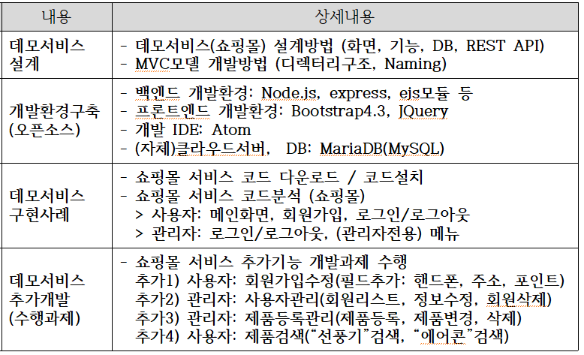
02. 개발환경 구축
서비스 소개
목차
01. 서비스 소개(쇼핑몰 웹사이트 구축)
02. 개발환경 구축 (Node.js/Express, Bootstrap, Atom)
서비스 설계

Slide 3
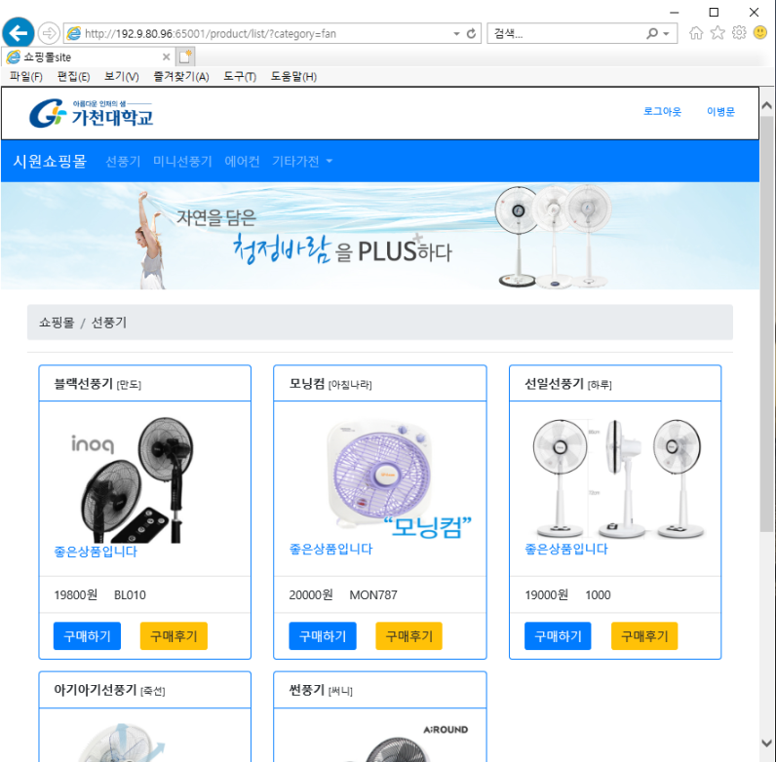
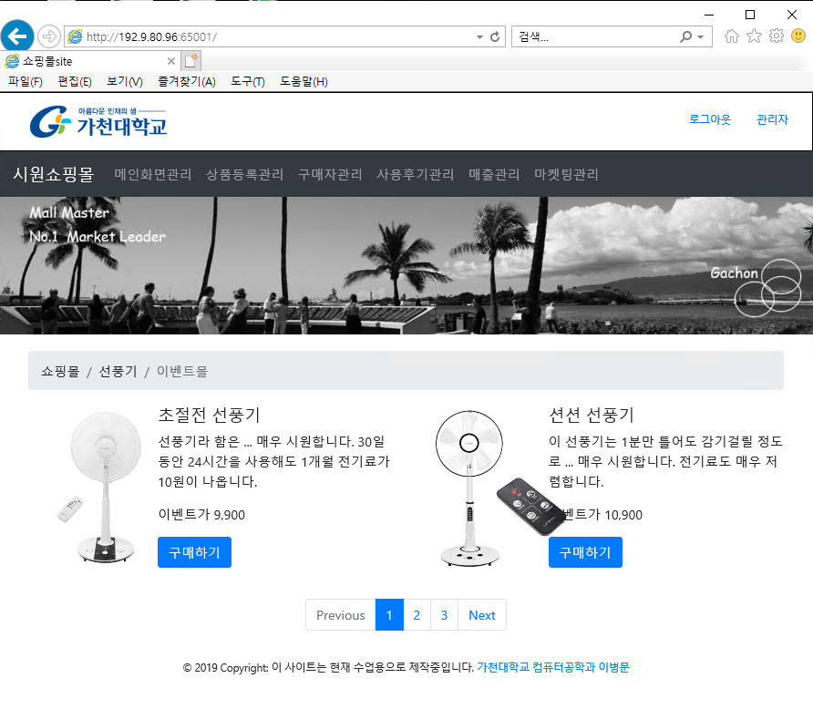
01. 서비스 소개 (쇼핑몰 웹사이트 구축)
서비스 개발 프로세스
오픈소스 기반의 (데모용 냉방가전) 쇼핑몰 서비스 개발
구매자서비스
관리자서비스

Slide 4
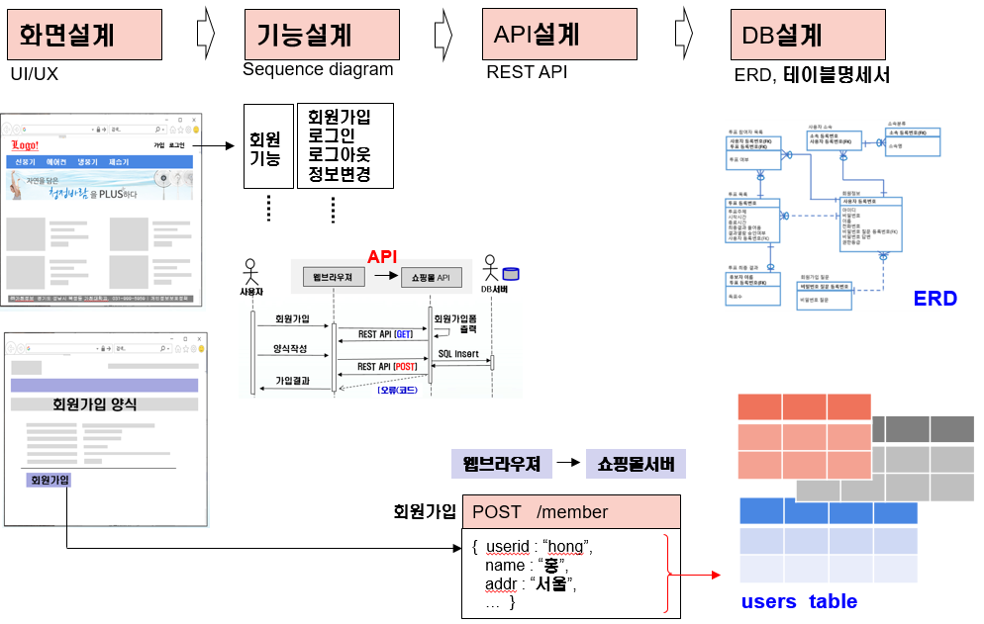
01. 서비스 소개 (쇼핑몰 웹사이트 구축)
서비스 설계

Slide 5
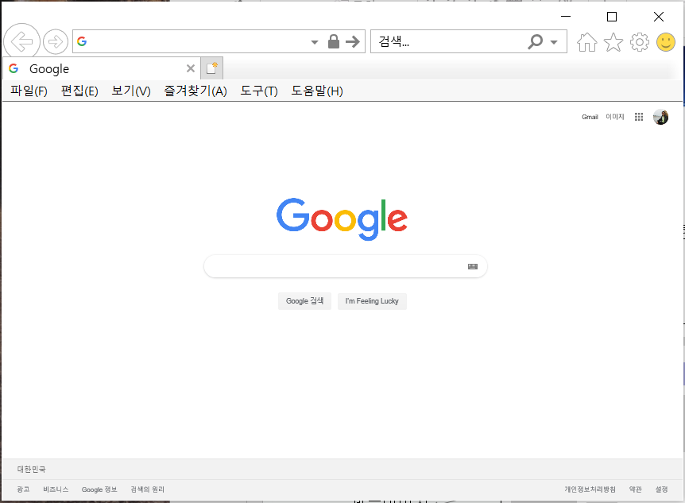
01. 서비스 소개 (쇼핑몰 웹사이트 구축)
화면설계(사용자/ 회원가입)
로그인 / 가입
사용자 전용메뉴
✴ 선풍기
✴ 미니선풍기
✴ 에어컨
✴ 기타가전
로고
Header
GNB
회원가입 양식
✴ 아이디(이메일로 입력)
✴ 암호
✴ 한번 더
✴ 이름
✴ 핸드폰 번호
✴ 주소
✴ 포인트(자동 0으로 셋팅)
Content
회사명, 주소, 이메일, 전화번호, 이용약관 등
Footer
▲ 서브화면

Slide 6
01. 서비스 소개 (쇼핑몰 웹사이트 구축)
화면설계(관리자/ 사용자 관리 -> 회원리스트)
로그아웃 / 관리자페이지
관리자 전용메뉴
✴ 메인화면관리
✴ 제품등록관리
✴ 사용자관리
✴ 게시판관리
✴ 데이터백업관리, …)
로고
Header
GNB
(관리자 컨셉용)이미지
쇼핑몰/관리자/사용자관리
리스트명령메뉴
(수정. 삭제)
회원리스트
✴ 회원번호
✴ 아이디
✴ 암호
✴ 이름
✴ 핸드폰 번호
✴ 주소
✴ 포인트
Content
Pagination
Footer
회사명, 주소, 이메일, 전화번호, 이용약관 등

Slide 7
01. 서비스 소개 (쇼핑몰 웹사이트 구축)
화면설계(관리자/ 사용자관리 -> 회원정보 수정)
로그아웃 / 관리자페이지
관리자 전용메뉴
✴ 메인화면관리
✴ 제품등록관리
✴ 사용자관리
✴ 게시판관리
✴ 데이터백업관리, …)
로고
Header
GNB
쇼핑몰/관리자/사용자관리/회원정보 수정
회원 정보 수정
✴ 아이디(드롭다운메뉴)
✴ 암호
✴ 이름
✴ 핸드폰 번호
✴ 주소
✴ 포인트
Content
Footer
회사명, 주소, 이메일, 전화번호, 이용약관 등

Slide 8
01. 서비스 소개 (쇼핑몰 웹사이트 구축)
화면설계(관리자/ 사용자관리 -> 회원삭제)
로그아웃 / 관리자페이지
관리자 전용메뉴
✴ 메인화면관리
✴ 제품등록관리
✴ 사용자관리
✴ 게시판관리
✴ 데이터백업관리, …)
로고
Header
GNB
(관리자 컨셉용)이미지
쇼핑몰/관리자/사용자관리/회원삭제
회원리스트(체크박스 형태)
✴ 아이디
✴ 암호
✴ 이름
✴ 핸드폰 번호
✴ 주소
✴ 포인트
Content
Pagination
삭제버튼
회사명, 주소, 이메일, 전화번호, 이용약관 등
Footer

Slide 9
01. 서비스 소개 (쇼핑몰 웹사이트 구축)
화면설계(관리자/ 제품관리 -> 제품등록)
로그아웃 / 관리자페이지
관리자 전용메뉴
✴ 메인화면관리
✴ 제품등록관리
✴ 사용자관리
✴ 게시판관리
✴ 데이터백업관리, …)
로고
Header
GNB
상품등록
✴ 상품분류(드롭다운메뉴)
✴ 상품번호(필수항목, 최대6자리, 중복금지, 예) P0009)
✴ 상품명
✴ 제조사
✴ 모델명
✴ 수량
✴ 판매형태
✴ 할인율
✴ 판매가격
✴ 이미지
제품관리/제품등록
Content
Footer
회사명, 주소, 이메일, 전화번호, 이용약관 등
▲ 서브화면

Slide 10
01. 서비스 소개 (쇼핑몰 웹사이트 구축)
화면설계(관리자/ 제품관리 -> 제품변경)
로그아웃 / 관리자페이지
관리자 전용메뉴
✴ 메인화면관리
✴ 제품등록관리
✴ 사용자관리
✴ 게시판관리
✴ 데이터백업관리, …)
로고
Header
GNB
상품변경
✴ 상품번호(드롭다운메뉴)
✴ 상품분류(드롭다운메뉴)
✴ 상품명
✴ 제조사
✴ 모델명
✴ 수량
✴ 판매형태
✴ 할인율
✴ 판매가격
✴ 이미지
쇼핑몰/관리자/제품관리/제품변경
Content
Footer
회사명, 주소, 이메일, 전화번호, 이용약관 등
▲ 서브화면

Slide 11
01. 서비스 소개 (쇼핑몰 웹사이트 구축)
화면설계(관리자/ 제품관리 -> 제품삭제)
로그아웃 / 관리자페이지
관리자 전용메뉴
✴ 메인화면관리
✴ 제품등록관리
✴ 사용자관리
✴ 게시판관리
✴ 데이터백업관리, …)
(관리자 컨셉용)이미지
로고
Header
GNB
쇼핑몰/관리자/제품관리/제품삭제
상품리스트(체크박스형태)
✴ 상품번호(드롭다운메뉴)
✴ 상품분류(드롭다운메뉴)
✴ 상품명
✴ 제조사
✴ 모델명
Content
Pagination
삭제버튼
회사명, 주소, 이메일, 전화번호, 이용약관 등
Footer

Slide 12
01. 서비스 소개 (쇼핑몰 웹사이트 구축)
화면설계(사용자/ 제품검색)
로그아웃 / 마이페이지
사용자 전용메뉴
✴ 선풍기
✴ 미니선풍기
✴ 에어컨
✴ 기타가전
로고
Header
GNB
상품검색
✴ 상품분류(드롭다운메뉴)
✴ 상품명
✴ 제조사
✴ 모델명
쇼핑몰/사용자/제품검색
상품리스트(검색결과)
✴ 상품분류
✴ 상품명
✴ 제조사
✴ 모델명
✴ 수량
✴ 판매형태
✴ 할인율
✴ 가격
Content
Footer
회사명, 주소, 이메일, 전화번호, 이용약관 등
▲ 서브화면

Slide 13
01. 서비스 소개 (쇼핑몰 웹사이트 구축)
기능설계(사용자/ 회원가입)
OO
역할이 서로 다른사용자
(예, 구매자 vs 판매자, …)
○ 사용자 기능
○ 관리자 기능
주요기능
요구기능
구매자
주요기능
요구기능
헤더
GNB
Content
Footer
O
O
O
O
헤더
GNB
Content
Footer
메인
화면
메인
화면
회원가입
로그인
로그아웃
제품검색
O
O
O
O
회원리스트
회원검색
회원정보변경
회원삭제
회원
기능
회원
관리
제품
관리
제품등록
제품변경
제품삭제

Slide 14
01. 서비스 소개 (쇼핑몰 웹사이트 구축)
기능설계
회원기능 (회원가입기능) (사용자)
웹브라우져
웹서버 API
사용자
DB서버
회원가입
회원가입폼
출력
REST API (GET)
양식작성
SQL insert
REST API (POST)
가입결과
[오류(코드)

Slide 15
01. 서비스 소개 (쇼핑몰 웹사이트 구축)
기능설계
회원관리(회원리스트 기능)(관리자)
웹브라우져
웹서버 API
관리자
DB서버
회원관리
SQL select
REST API (GET)
회원리스트
출력

Slide 16
01. 서비스 소개 (쇼핑몰 웹사이트 구축)
기능설계
회원관리 (회원정보 수정기능) (관리자)
웹브라우져
웹서버 API
사용자
DB서버
회원정보 수정
회원정보 수정폼 출력
REST API (GET)
수정정보 입력
SQL update
REST API (PUT)
정보수정결과
[오류(코드)

Slide 17
01. 서비스 소개 (쇼핑몰 웹사이트 구축)
기능설계
회원관리 (회원삭제기능) (관리자)
웹브라우져
웹서버 API
관리자
DB서버
회원삭제
SQL select
REST API (GET)
회원리스트
출력
삭제할 회원 체크
SQL delete
REST API (DELETE)
삭제결과
[오류(코드)

Slide 18
01. 서비스 소개 (쇼핑몰 웹사이트 구축)
기능설계
제품관리 (제품등록 기능) (관리자)
웹브라우져
웹서버 API
관리자
DB서버
제품등록
제품등록폼
출력
REST API (GET)
양식작성
SQL insert
REST API (POST)
등록결과
[오류(코드)

Slide 19
01. 서비스 소개 (쇼핑몰 웹사이트 구축)
기능설계
제품관리 (제품변경기능) (관리자)
웹브라우져
웹서버 API
관리자
DB서버
제품변경
제품변경폼
출력
REST API (GET)
양식작성
SQL update
REST API (PUT)
변경결과
[오류(코드)

Slide 20
01. 서비스 소개 (쇼핑몰 웹사이트 구축)
기능설계
제품관리 (제품삭제기능) (관리자)
웹브라우져
웹서버 API
관리자
DB서버
제품삭제
SQL select
REST API (GET)
제품리스트
출력
삭제할 제품 체크
SQL delete
REST API (DELETE)
삭제결과
[오류(코드)

Slide 21
01. 서비스 소개 (쇼핑몰 웹사이트 구축)
기능설계
회원기능 (제품검색 기능) (사용자)
웹브라우져
웹서버 API
사용자
DB서버
제품검색
제품검색폼
출력
REST API (GET)
양식작성
SQL select
REST API (POST)
검색결과
[오류(코드)

Slide 22
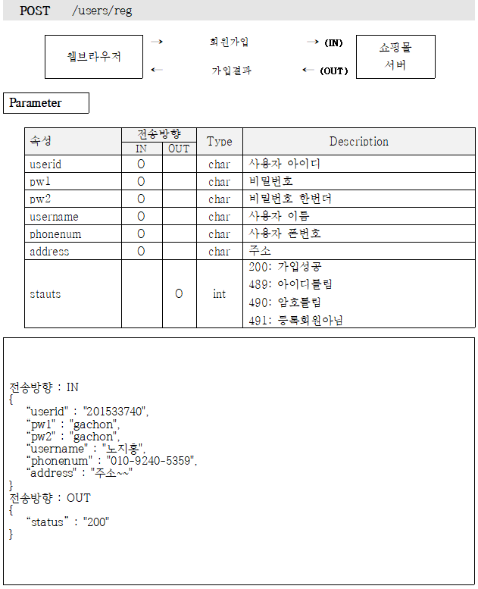
01. 서비스 소개 (쇼핑몰 웹사이트 구축)
API설계 (REST API)
회원기능 (회원가입기능) (사용자)

Slide 23
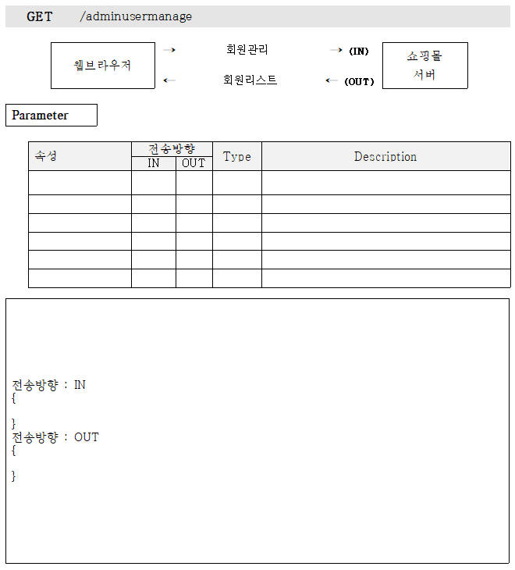
01. 서비스 소개 (쇼핑몰 웹사이트 구축)
API설계 (REST API)
회원관리(회원리스트 기능)(관리자)

Slide 24
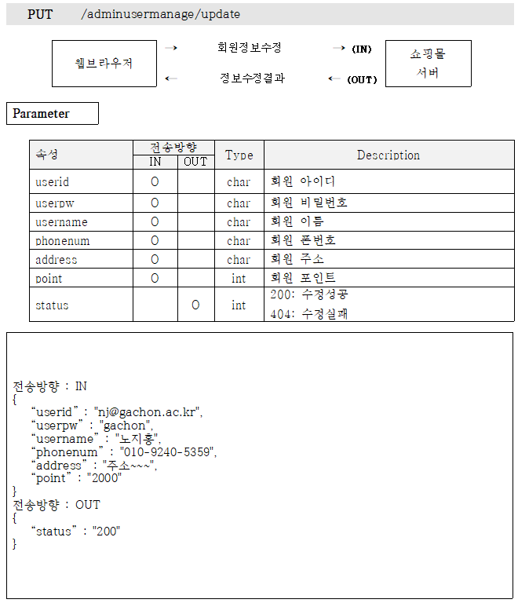
01. 서비스 소개 (쇼핑몰 웹사이트 구축)
API설계 (REST API)
회원관리 (회원정보 수정기능) (관리자)

Slide 25
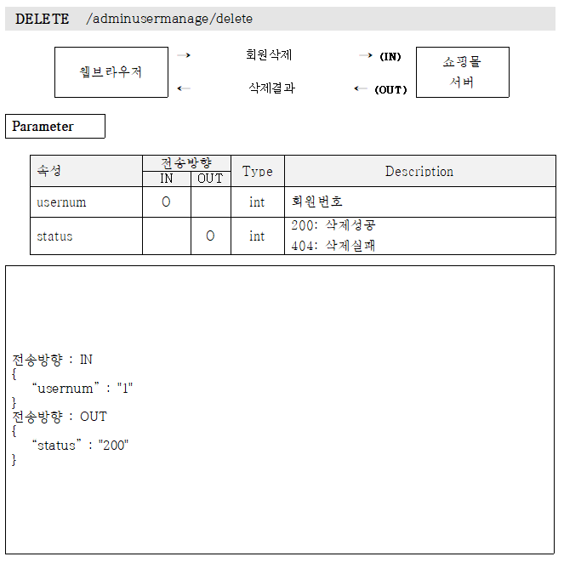
01. 서비스 소개 (쇼핑몰 웹사이트 구축)
API설계 (REST API)
회원관리 (회원삭제기능) (관리자)

Slide 26
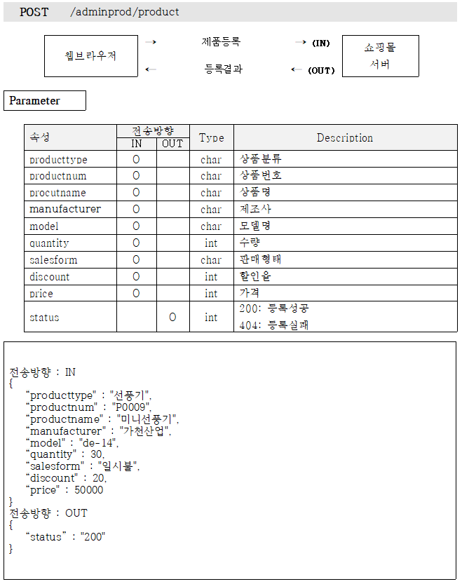
01. 서비스 소개 (쇼핑몰 웹사이트 구축)
API설계 (REST API)
제품관리 (제품등록 기능) (관리자)

Slide 27

01. 서비스 소개 (쇼핑몰 웹사이트 구축)
API설계 (REST API)
제품관리 (제품변경기능) (관리자)

Slide 28
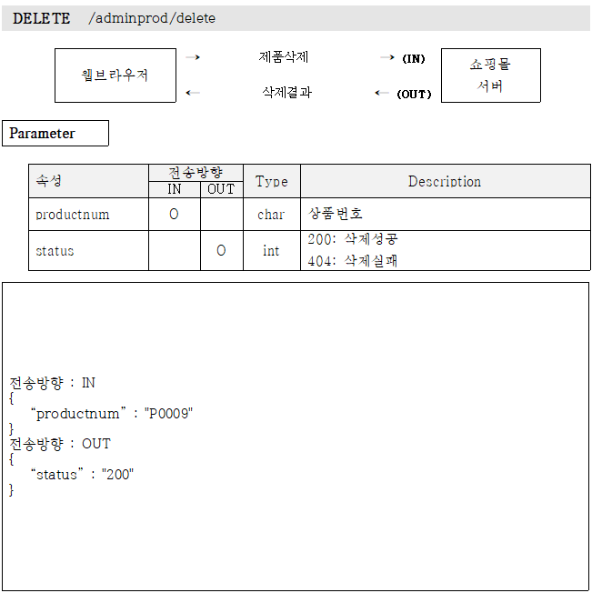
01. 서비스 소개 (쇼핑몰 웹사이트 구축)
API설계 (REST API)
제품관리 (제품삭제기능) (관리자)

Slide 29
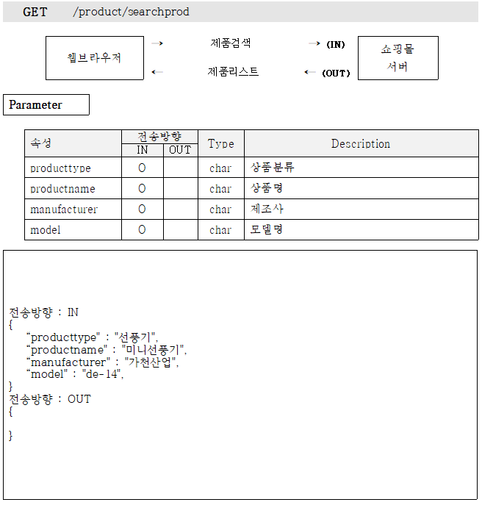
01. 서비스 소개 (쇼핑몰 웹사이트 구축)
API설계 (REST API)
회원기능 (제품검색 기능) (사용자)

Slide 30
01. 서비스 소개 (쇼핑몰 웹사이트 구축)
DB설계
ERD
products (제품)
productkey INT PK
producttype VARCHAR(45)
productnum VARCHAR(45)
productname VARCHAR(45)
manufacturer VARCAHR(45)
model VARCHAR(45)
quantity INT
salesform VARCHAR(45)
discount INT
price INT
pic VARHCAR(100)
rdate DATE
Users(사용자)
usernum INT PK
userid VARCHAR(45)
pw1 VARCHAR(45)
pw2 VARCHAR(45)
username VARCHAR(45)
phonenum VARCHAR(45)
address VARCHAR(45)
point INT

Slide 31
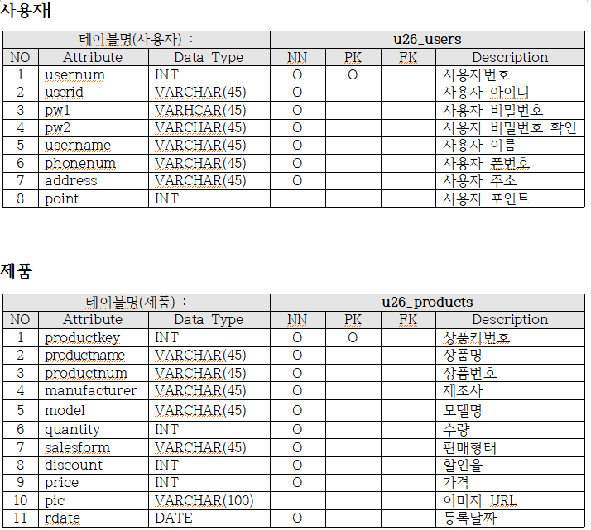
01. 서비스 소개 (쇼핑몰 웹사이트 구축)
DB설계
테이블

Slide 32
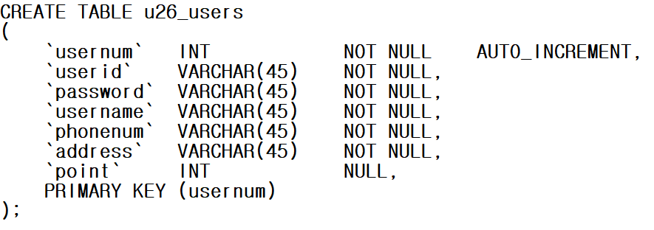
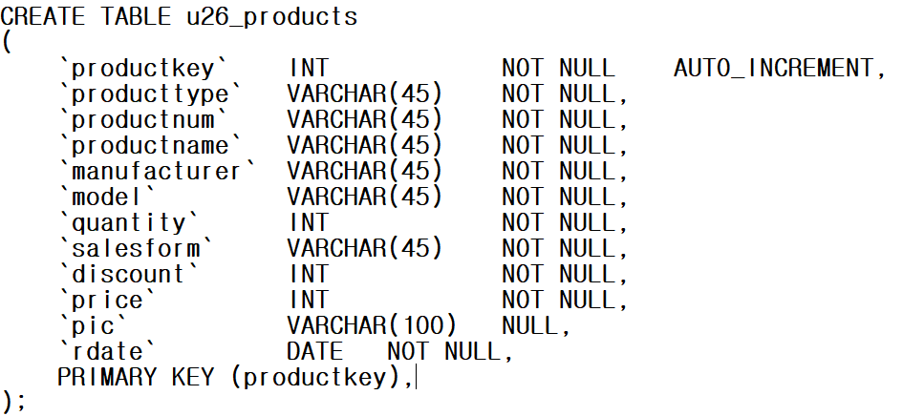
01. 서비스 소개 (쇼핑몰 웹사이트 구축)
DB설계
구현코드

